Slide 1
動画制作
５班
15FI121 宮田康弘 15FI123 村井克彦
15FI122 宮地亜門 15FI124 村上司

Slide 2
タイトル「非日常X」
ねらい
・ 主人公と幼馴染の友情を描写
・ 主人公たちの団結を表現
↓
主人公と幼馴染との再会、新たな仲間との出会いによる登場人物の心境の変化を表現

Slide 3
あらすじ
・ 主人公が幼馴染と再会
・ 黒ずくめの男の襲撃、幼馴染と黒ずくめの男が戦闘
・ 黒ずくめの男が逃走、２人は追うが見失う
・ 新たな仲間との出会い
・ ３人は謎の男を追うことを決意
Notes:
※必要なことだけ話す
・主人公は平凡な学生
・偶然、幼馴染と再会する
・黒ずくめの謎の男に襲撃される
・幼馴染は主人公を守るために応戦する
・しばらく幼馴染と謎の男が剣で戦うが、幼馴染が謎の男の剣をはじく
・謎の男は腕に傷を負い、逃走する
・主人公と幼馴染は謎の男を追いかけ、河川敷へやってくるが、見失う
・主人公は息絶え絶えに謎の男の詳細を尋ねる
・幼馴染は、「謎の男は世界を操ろうとする悪の組織の一員であり、自分は組織の情報を得るために謎の男を追っている」と説明する
・正義感が強い主人公は幼馴染と共に追うことを決意する
・幼馴染は、初めは反対するが、主人公の性格を鑑みて、結局許可する
・２人の背後から別の男が近づく
・その男も謎の男を追っている
・２人に、共に行動するよう提案する
・３人は、共に行動し、これから謎の男を追うため冒険を始めることを決意
・終わり

Slide 4
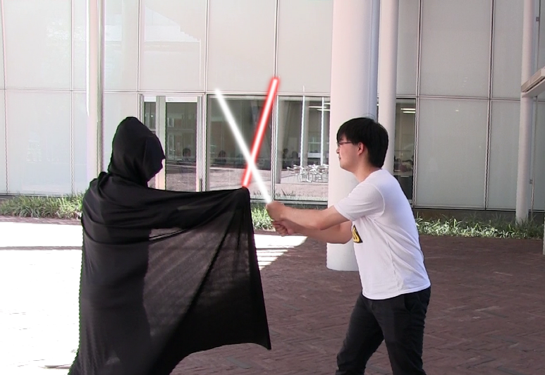
見どころ – (1)
・ 幼馴染と黒ずくめの男の戦闘シーン
・ After Effectsで平面レイヤー、マスク、グロー等の
エフェクトを用いてライトセーバーを表現
↓
戦闘シーンの迫力向上
Notes:
・撮影時には突っ張り棒を用いた
・動画編集時にAfter Effectsを駆使してライトセーバーを表現した
・さらに、剣と剣がぶつかる時に火花が散っているように見えるよう、エフェクトをかけた
・これにより戦闘シーンの映像がよりリアルになり、迫力あるシーンとなった

Slide 5
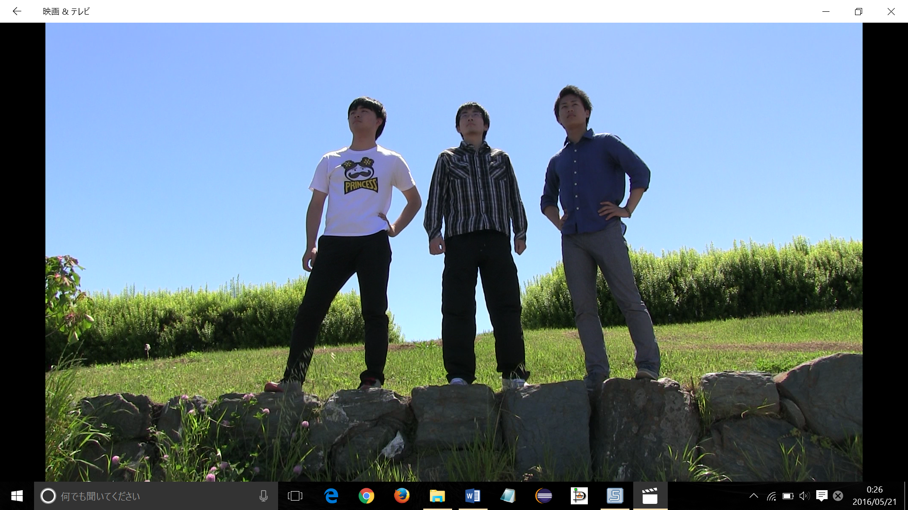
見どころ – (2)
・ ラストシーンの撮影方法
・ あおりでの撮影
・ 同じ方向を見つめる役者３人
・ 風でなびく服
↓
冒険に出発する覚悟の表現
Notes:
・ラストシーンは主人公一行が横一列に並び、遠くを見ているシーン
・風で服がなびく状態で あおりで撮影することで、これから冒険に出る覚悟を表現
・３人とも同じ方向を見つめることで、３人の団結を表現（共通目的「Xを追うこと」の共有）

Slide 6
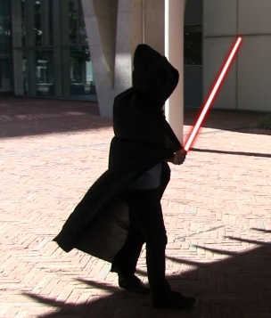
見どころ – (3)
・ 黒ずくめの男の服装
黒マント、お面を使用
↓
正体が判らず謎めいた雰囲気を表現
強そうに見える
Notes:
・フード付きの真っ黒のマントと、真っ黒に塗りつぶした鬼のお面を装備
・正体不明、謎めいた雰囲気、強そうなオーラを表現できた

Slide 7
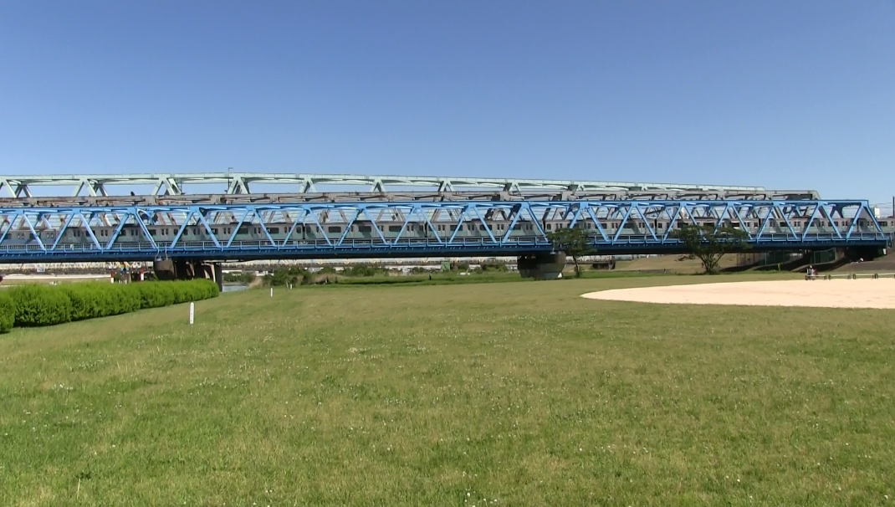
苦労点 – (1)
・ 騒音問題
・ 荒川河川敷付近は電車の往来が多く、騒音となった
・ しかし、橋から離れると撮影しにくい地形になる
↓
気長に電車が来ないタイミングを待つことで解決
Notes:
・荒川河川敷で撮影したシーンは、近くに電車が通る鉄橋があり、走行音が邪魔になった
・撮影場所をずらす（橋から離れる）と、段差があり撮影しにくくなるため、場所は変えなかった
・数分おきに往来するので、電車が来ない「間」を狙って撮影
・電車はどうにかできないので、気長に待った
（写真は電車往来の様子）

Slide 8
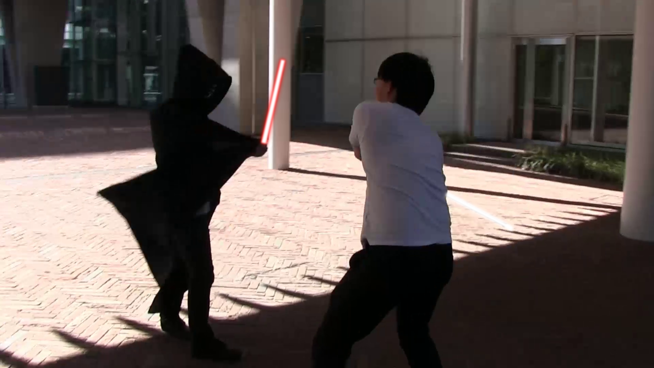
苦労点 – (2)
・ 手ブレ補正
カメラを持ち役者の周囲を回ったところ、
手ブレが酷く編集困難に
↓
ワープスタビライザーで補正することで
編集しやすくなった
Notes:
・幼馴染と謎の男の戦闘シーンでは、カメラマンが２人の周囲を回りながら撮影した
・その結果、手ブレが大きくなり、エフェクトでライトセーバーにする作業が困難になった
・ワープスタビライザーで手ブレをできるだけ抑えたところ、編集ができるようになった
（写真はカメラが2人の周囲を回るシーン）

Slide 9
むすび
・ 見どころ
After Effectsを用いてエフェクトをかけたシーン
⇒ 特に幼馴染と謎の男の戦闘シーン
ラストシーン
⇒ あおりで撮影
⇒ 風でなびく服
Notes:
・見どころのまとめ
・After Effectsを用いてエフェクトをかけたシーンがみどころ
・特に戦闘シーン
・複数のエフェクト（平面レイヤ、マスク、グロー等）を用いて表現したライトセーバー
・剣どうしが当たったときの火花
・戦闘シーン以外でも、謎の男の襲撃シーン、逃走シーン等でもエフェクトを使用
・ラストシーン
・風で服がなびく状態であおりで撮影したことで、主人公たちの、これから冒険に出る覚悟を表現

Slide 10
むすび
・ 仕上がり
・ シナリオを調整し、1分以内に収められたが、詰め込み過ぎた印象
・ エフェクトを使用して演出できた
・ 撮影完了までに時間がかかり、動画編集に十分な時間をかけられなかったため、
BGMを入れられなかった
Notes:
・初めのシナリオでは1分を大きく超えてしまう恐れがあったので、シナリオを短くした
・そのため、うまく1分以内に収められたが、やはり詰め込み過ぎた印象は拭えない
・1分間の短い動画だったので、もっと簡潔なストーリーにすべきだった
・様々なエフェクトを使用して、迫力のある演出にできた
・撮影期間が長くなり、動画編集に十分な時間をあてられなかったので、BGMを入れる（時間的な）余裕がなくなってしまった。
・余裕を持って動画編集できるよう、撮影をもう少し早く終わらせるべきだった。
⇒撮影準備をしっかりする、 休日返上で撮影する等
最後に「ご静聴ありがとうございまいた」等

